Slide 1

Ұлттық ойын туралы не білемін?
Ээ дыбысы мен әрпі.

Slide 2

Ээ дыбысы бар сөздерді оқимыз.
Ээ әрпі бар буындар мен сөздерді жазамыз.

Slide 3


Slide 4
Оқы. Дыбыстық талдау жаса.
Экран
Эфир
Элеватор
Эстрада
Экипаж
Эскалатор
Экскаватор
Электр

Slide 5
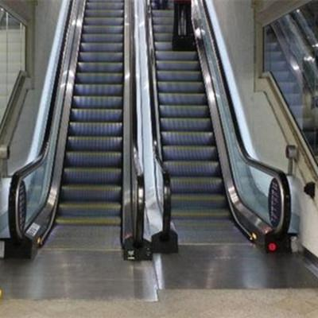
Жұмбақты шеш
Жылжымалы баспалдақ,
Сатыларын бассаң нақ.
Не жоғары, не төмен
Сырғимын да жетем мен
Көзді жұмып, ашқанша - ақ.

Slide 6
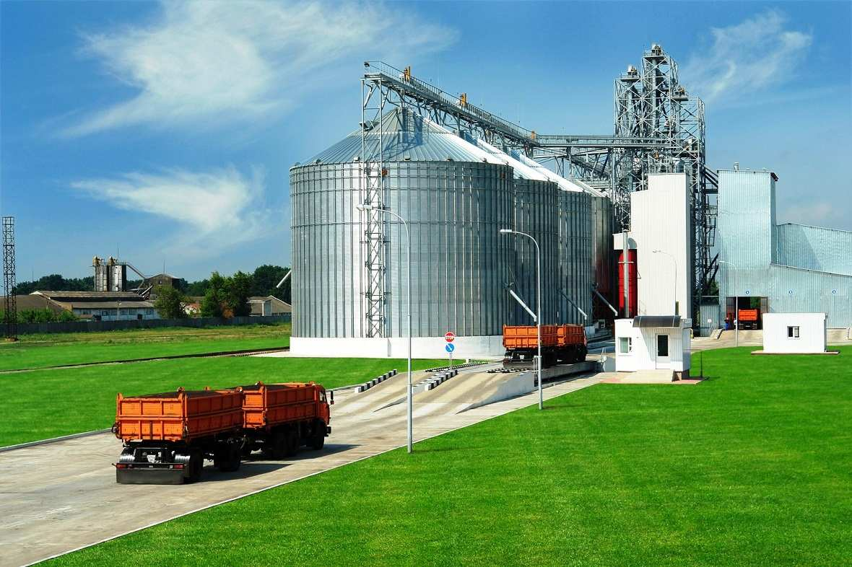
Жұмбақты шеш
Диқаншының еңбегін.
Қысы - жазы ақтайды,
Астықты тазалап,
Қай жерде сақтайды?

Slide 7
Оқы. Түсінгеніңді айт.
Мынау- элеватор. Элеватор қырман
басына орналасқан. Элеваторға астық
тиеген мәшинелер келіп-кетіп жатыр.
Қырман басындағыларға жылы лебізіңді білдір.
!

Slide 8
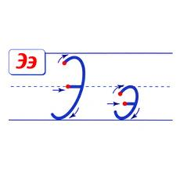

Slide 9
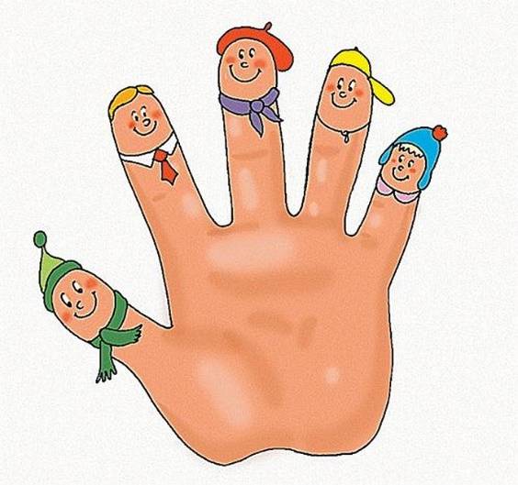
Өзіңді өзің бағала. Әр дұрыс жауабыңды саусақпен санап шық.
Ээ әрпі бар сөздерді сауатты жаза аламын
Ээ дыбысы бар сөздерді оқып, дыбыстық талдау жасай аламын.
Ээ әрпі бар сөздерге дыбысытық талдау жасай аламын.
Мәтінді оқып, өз ойын айта аламын.
Жұмбақтарды шеше аламын.

